Slide 1


年度中國歷史人物選舉2020
年度人物介紹
郭守敬
國史教育中心（香港）
Centre of National History Education ( Hong Kong )
贊助：

Slide 2
郭守敬何許人也？
A ： 哲學家
B ： 科學家
C ： 歷史學家
D ： 守城專家

Slide 3
郭守敬何許人也？
A ： 哲學家
B ： 科學家
C ： 歷史學家
D ： 守城專家

Slide 4
郭守敬人物小檔案
姓名：郭守敬，字若思
祖籍：邢州邢台人（今河北省邢台市）
出生年份：元太宗三年（西歷1231年）
所屬朝代：元朝
享年86歲 （1231-1316）
學歷：邢州紫金山某神秘學府畢業
好友：劉秉忠，張易，張文謙，王恂，（合稱紫金山五傑）

Slide 5
紫金山五傑

Slide 6
郭守敬所處年代——元朝簡介
元朝，蒙古語：ᠳᠠᠢ ᠦᠨ ᠦᠯᠦᠰ
漢語國號為「大元」
首都為 漢地——大都（今北京市）
是一個由蒙古人所建立的朝代
擁有中國歷史上最廣闊的疆土
1271年，忽必烈取《周易》「亁元」之語，建立元朝
1279年，元軍攻滅南宋，統一中國，結束40年蒙宋戰爭
郭守敬出生地邢台於1231年已為元朝領土，故郭守敬是正式的元朝人
因戰亂影響，元朝初年，受戰亂摧殘，百業凋零，民不聊生
元世祖—忽必烈

Slide 7
郭守敬的幼年時期
郭守敬年幼時受其祖父影響，刻苦又聰穎好學
祖父郭榮，為當地有名的數學家、天文學家和水利專家，精通算術和水利工程
郭守敬自幼便隨祖父學習各類技藝，並表現出驚人的天賦
他曾根據蓮花刻漏圖的圖紙描繪，便能理解並分析其運作原理
小故事：
  郭某曾意外獲得一個《尚書璇璣圖》，並成功利用竹片將其中記載的渾儀大致還原，此時他尚不足十六歲
可見郭榮對郭守敬有巨大的啟蒙作用
其徒弟讚揚他「生有異操，不為嬉戲事」，意即他有「異常」的操守，不像一般小孩喜歡嬉戲玩耍（然而後人多認為此言差矣）

Slide 8
重大成就
（僅列舉數例）
製造了七寶燈漏，為全球最早的計時裝置
創立「授時曆」，通行使用了三百六十餘年，精度領先西方諸國三個世紀
優化了「三次內插計算法」和「會圓術」，並提出「孤矢割圓術」
修復西夏（今寧夏）舊有水渠十餘條，每條長度均長於200華里
創立了水壩的基礎構思（泄水和節水思想）
開通了元朝京城——大都附近的水路，為古代北京提供了大量水源
開辟通州至大都的大運河，徹底打通南北運河網絡
探索黃河河源，為第一個考察黃河河源的古人
改良舊朝代眾多天文儀器
製造了太陽觀察裝置——仰儀
重測黃道與赤道交角（與現代測量結果相比，誤差值<1度）

Slide 9
仕途
（用現代術語來說，就是官場生涯）
一介布衣
（謹見忽必烈）
副河渠使
（修復西夏水渠）
河渠使
（編制新曆）
太史令
都水少監
（開辟大運河）
都水監
Notes:
郭守敬前後當官53年，仕途𣈱順，官運亨通，並沒有遭到政治迫害，又獲貴人賞識，可謂順風順水。

Slide 10
古人評價
其徒弟齊履謙稱讚他「生有異操，不為嬉戲事」。
史書稱其「不可及者有三，一曰水利之學，二曰曆數之學，三曰儀象制度之學」，即是說他在水利工程，天文曆法以及儀象制度這三方面的領域都是前無古人後無來者，難以企及的。
德國傳教士湯若望稱其為「中國的弟谷」*（弟谷為歐洲著名天文學家）
明代科學家徐光啟稱讚其技術為「絕學」
其好友劉秉忠評價他「習知水利，巧思絕人」
元代詩人王惲稱讚他「善推步算數，隱德君子也。」
*事實上，因為郭守敬早於弟谷，不少人認為應把弟谷稱為「歐洲的郭守敬」

Slide 11
現代紀念形式
河北省刑台市將其中一條主要街道命名為「守敬路」
小行星2012以郭守敬的名字命名
1981年，國際天文學會將月球上一座環形山命名為「郭守敬環形山」
2010年，LAMOST望遠鏡被正式冠名為「郭守敬望遠鏡」

Slide 12
LAMOST望遠鏡
（又名郭守敬望遠鏡）

Slide 13
郭守敬詳細生平事跡介紹
年輕事跡
水利工程貢獻
天文學貢獻
晚年生涯

Slide 14
年輕事跡
郭守敬在得到元世祖賞識前已聞名於邢州。
金・元好問 《邢州新石橋記》中記載了這麼一則故事：
  邢州自宋朝時曾有三條河流，並有一座石橋用以橫跨三條河條，然而因為遼金之間的連年戰爭，石橋早已被戰荒破壞，又被河水沖毁，被汙泥淹沒，百姓們只得架起獨木橋作過河之用，但獨木橋十分危險且經常損壞，百姓苦不堪言
  時任地方官張文謙命郭守敬擔任測量師勘測石橋舊址。郭守敬經考察後，指出其中一個地方應該是石橋遺址。官員命工匠發挖，果然發現有殘破石橋遺址埋藏在下。
  消息傳開後，郭守敬為時人所傳頌

Slide 15
水利工程貢獻
郭守敬

Slide 16
走進歷史的第一步：謹見元世祖
公元1262年，元世祖（忽必烈）聞劉秉忠的大名，召其入京諮以政事
劉秉忠遂攜同郭守敬及其好友王恂共同進京面聖，並向忽必烈推薦年僅31歲的郭守敬
郭守敬向元世祖提出了共計六條分別涉及邢州流域，中都等地的水利建議
他更預言元朝遷都大都（今北京）後將會面臨開發和調配水資源的問題
元世組深以為然，提出不少問題，郭守敬對答如流，得到元世祖賞識
元世祖即場任命其為「提舉諸路河渠」，負責整修及管理各地河渠
不久後，西夏地區河渠問題嚴重影響農業發展，他以河渠副使身份，前往西夏地區重修舊有黃河灌渠

Slide 17
鋒芒初露：西夏修渠篇
郭守敬走馬上任後的第一個工作，就是修繕地處西夏地區的眾多荒廢水渠
西夏地區本來就屬荒蕪之地，再加上連年戰亂，幾乎所有的水渠都已汙塞，無法發揮引水的作用
當地農民賴以為生的農田全部荒廢，引發饑荒，居民流離失所，生活困苦
郭守敬經視察後，發現寧夏兩大幹渠的淤廢對地方民生的影響最大，決心從這兩條渠入手，爭取在最短時間內使寧夏農業復蘇

Slide 18
西夏修渠．續
郭守敬經過研究後，提出了「固舊圖新」的做法
他一分面命人疏通舊渠，另一方面又命令開挖新渠，雙管齊下
同一時間，由於西夏地區雨量極不穩定，供水的穩定性也成為非常嚴峻的問題
有見及此，郭守敬提出了建立水閘，築起水壩的構思，以水量過多時「泄水」及水源稀缺時「節水」的做法鞏固供水的穩定性
這就是水壩的構思
三峽大壩

Slide 19
西夏修渠．續．再續
寧夏區當時擁有兩條大型水渠以及附近四州合計十餘水渠
唐徠渠——全長四百華里
漢延渠——全長二百五十華里
其餘水渠各二百余華里
合計二千六百餘里的水渠，在郭守敬的指揮下，竟然在兩年內便逐漸發揮作用
兩年之內，西夏區農業便開始復蘇，流離失所的居民紛紛遷回舊居務農
當郭守敬完成任務回京覆命時，西夏區已是一片繁榮，煥然一新
寧夏百姓為了紀念他，為他建立了一個祠堂
時至今天，寧夏唐萊公園仍有一尊郭守敬像

Slide 20
北京的前身：大都治水篇
（背景資料）
現今中國的首都——北京，最早為元朝時期的國都。
元軍攻陷南宋國都汴京後，忽必烈把國都從上都搬遷至大都，方便管治中原
金朝時期，金朝統治者便已看中大都的地理位置，著力發展大都，至元朝時大都規模已不下於開封等地
但是，與開封、汴京和長安等數朝古都不同的地方是，大都附近並沒有大型的河流能夠為城鎮提供源源不絕的水源，以及更重要的航運交通
古代陸運技術遠遠落後於水運，因而只有船隻能到達的城鎮才擁有高速發展的資本
而當時的北京城，也就是大都，並不符合這種條件
商船的貨物若要進京，需在通州卸貨後，改用陸運，即利用人力及馬車運送入京，非常不方便

Slide 21
大都治水篇
金朝年間，統治者曾下令開挖通州至京都（這個京都是北京，不是日本京都）的運河，試圖接駁通州港口以及通往南方富庶地區的商船航道。
然而，時任負責人某某顯然沒有勝任這工作的才能，他命令從京都西部的河流——渾河（今永定河）引水東下灌水進運河
渾河河如其名，河水渾濁，夾雜眾多泥沙，如同黃河的水很黃一般。很遺憾當時的那位負責人顯然不知道黃河的故事
結果就是運河常常淤塞，航路不順，商船難以正常航行
金朝時期，曾經有一次發大水，運河溢水泛濫，竟將京都淹沒，損失慘重
最終金朝統治者只得填堵運河棄置，運河計劃以失敗告終

Slide 22
大都治水篇
郭守敬到任後，認為引永定河之水灌河不可取
他改為引玉泉山的清泉之水至通州，因為玉泉山清泉清澈而少泥沙，清泉的水不夠
連通京都的大運河，必須提供能讓大型商船行駛的高水流量
在有限的供水下，運河的漕運量完全不能滿足需求
大型的商船甚至根本無法駛進該運河

Slide 23
大都治水篇
萬般無奈之下，郭守敬只得又打起了永定河的主意
他滿懷自信地按照在西夏治水時的套路，建立了水壩套餐，企圖依靠水壩的功效來解決發大水的問題
忽必烈當時甚至為此河取名為「會通河」（因水壩的設計，又名壩河）
想一想，因為泥沙淤積導致了容易河水泛濫，而水壩專治河水泛濫，也許真的有效？
然而，這只是治標不治本的方法
過了不到一年，因為泥沙量太多，沙石竟堵死了水閘，水閘失去作用
最終，水閘計劃也宣告失敗，郭守敬放棄了依靠壩河單獨支撐大都的需求

Slide 24
大都治水篇
經過多次碰壁，郭守敬下定決心，遍尋大都附近地形，找尋能滿足需求的水源
皇天不負有心人，他終於在大都以北三十里的神山上，找到了白浮泉——一個水量充沛，水質清澈的泉眼
由於白浮泉與大都之間相隔了兩座大河谷，直接向南引水肯定是不可能的
注：兩座河谷的地勢比大都更低，若經河谷引水進大都將會面臨由低向高引水的困難
郭守敬精心設計了一條路線，向西南方引水，借道河谷西南部取道大都，中途甚至能匯合西山群其他清澈的泉水，提供更多的水源
最後將匯合而成的水流引向大都，如此一來便能為大都運河的建設提供充足的條件

Slide 25
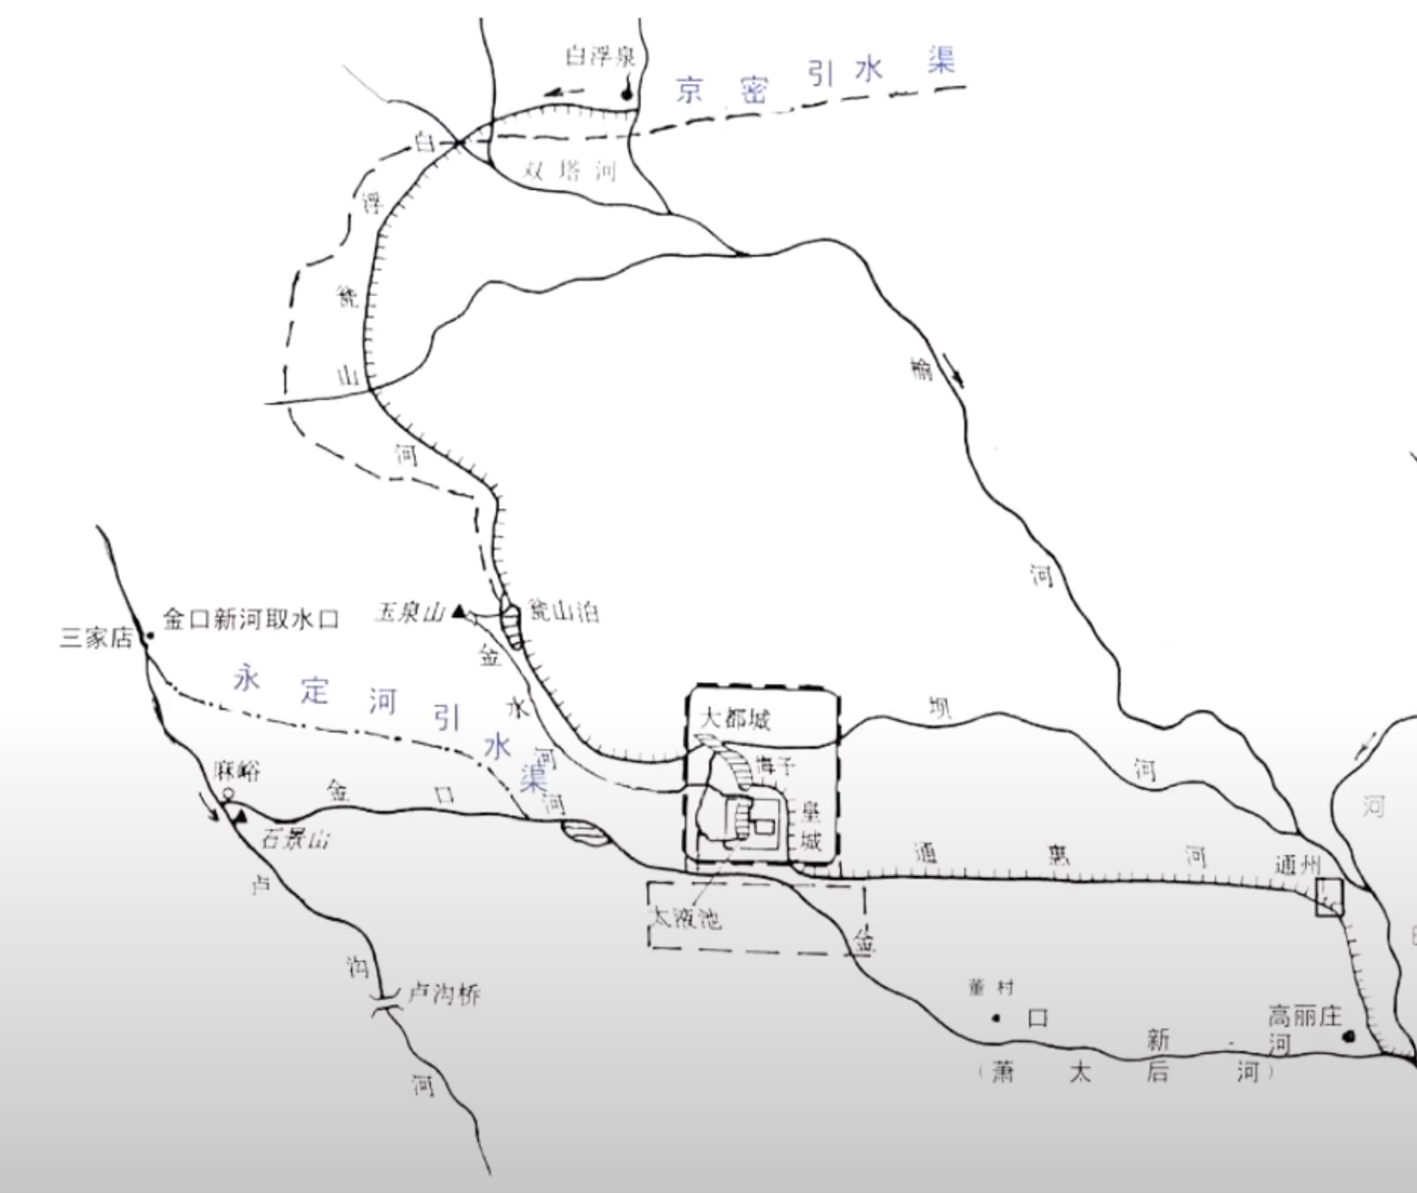
兩大河谷
所在地

Slide 26
大都治水篇
忽必烈聽到計劃後眼睛發亮，立即下令調動數萬軍民投入工程，由郭守敬全權指揮
工程於元29年（1292年）動工
全長160華里的山道運河工程，在郭守敬的指揮下，竟在一年半內便正式峻工
從此，從江南富庶之地遠途而來的商船，能經新建成的運河，直達大都，在大都內一處名為「積水潭」的水塘卸貨
忽必烈後來遇然經過積水潭，看見商船數量之多甚至把河水都遮掩了（史書記載當時的場景為「舳艫敝水」），大喜過望，將運河賜名「通惠河」

Slide 27
大都治水篇
通惠河不但解決了大都的水源以及漕運問題，更徹底打通了中國南北的航運通道
它實現了從西北方引河入城的構思，在提供航道的同時，又能給大都提供北方寶貴的水資源
它奠定了大都的供水格局，而這格局直至現代，仍被北京城所沿用着
元朝之後的明朝、清朝，均極度依賴通惠河維繫北京城的糧食和物資供應，也正是因為通惠河帶來的方便，北京城才會被之後的朝代選為國都並大力發展
今天北京城最重要的兩條排水乾渠，就是郭守敬當年規劃的壩河和通惠河
現代著名的中國運河——京杭大運河，最重要的發展階段，便是在元代年間，在郭守敬的指揮下得以成型
可以說，郭守敬可能是現今天北京城繁華的最大功臣之一

Slide 28
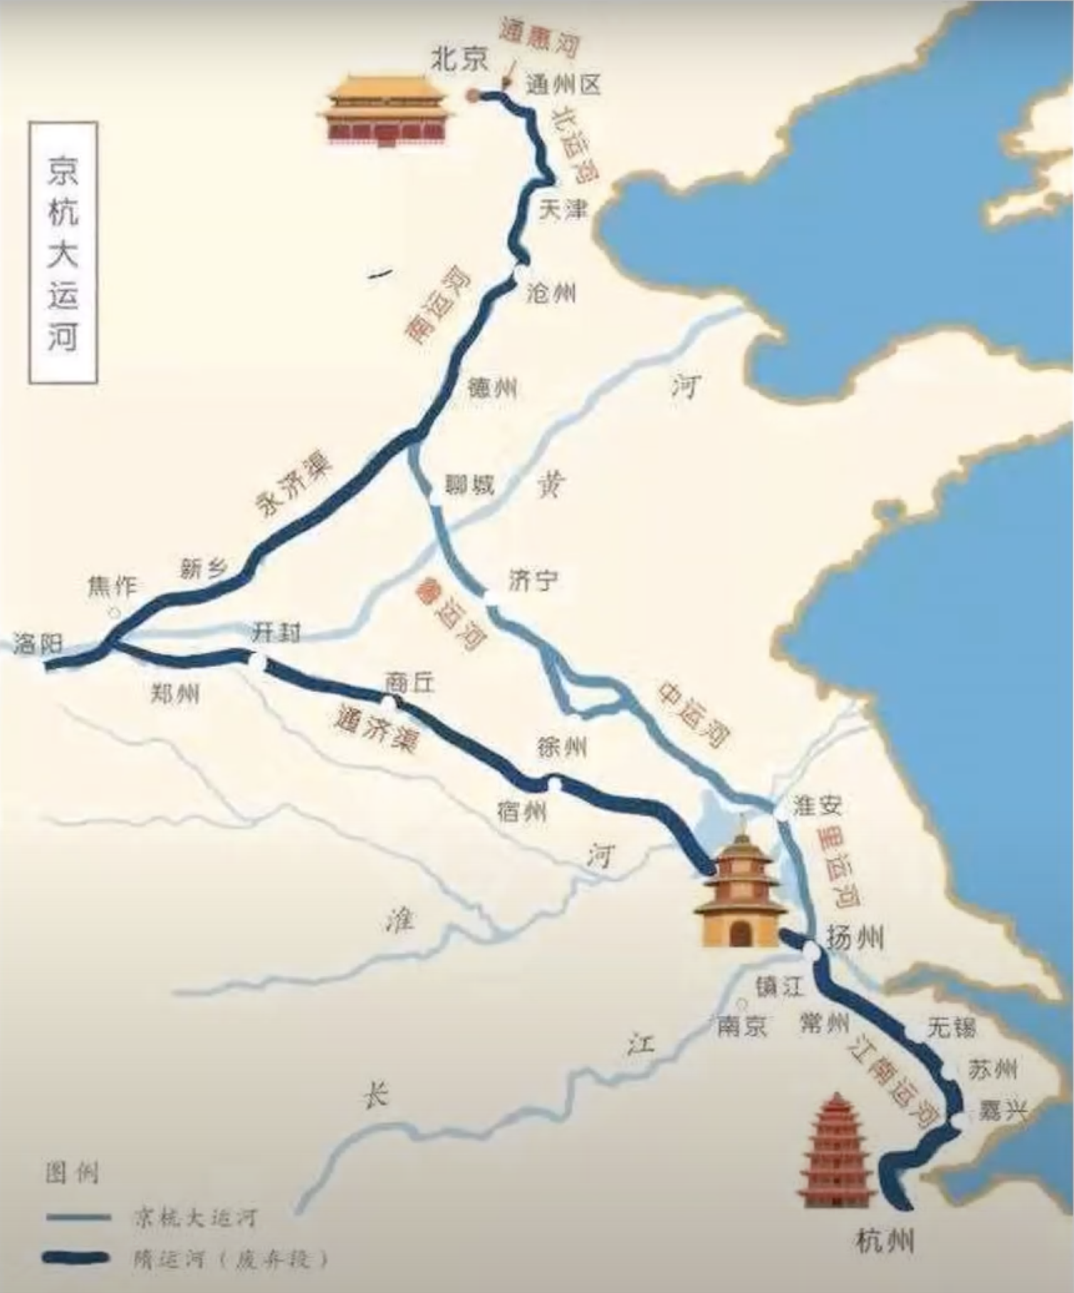
元朝以前，此線以北並無運河
商船需從海路入京

Slide 29
京杭大運河小知識
京杭大運河於2014年被列入世界文化遺產，全長1794公里
其發展大可劃分為三個階段
  第一階段為春秋時期吳國修建的邗溝和胥浦
  第二階段為隋唐代所開通及連接起來的：廣通渠，通濟渠，山陽瀆，永濟渠，江南河。至此，南北運河已成雛形，但南北航道目前僅北上接通至洛陽而已
  第三階段便為元代年間郭守敬規劃的運河計劃，包括了壩河和通惠河兩條主要北方航道
最終，北方海河，南宋核心區域的黃河及淮河，加上江南地區的長江和錢塘江，自此南北航道全面貫通
此時，全長1700多公里的京杭大運河已經大致完成。在陸運技術（即鐵路）成熟以前，京杭大運河負責全國三分之二的貨運量，幾乎支撐起整個中國早前的經濟發展

Slide 30
隋代運河構造圖
北京
第二階段的京杭大運河珍貴圖像

Slide 31
第三階段的京杭大運河珍貴圖像

Slide 32

走在世界的最前端
天文學貢獻

Slide 33
領先全球三百年的大天文學家
新曆法的編制
它是中國史上引用時間最長久的本土曆法，被元明兩代使用了三百六十年之久
它的準確度不下於陽曆，卻比其早出現三個世紀
它是郭守敬一生的心血結晶
它的誕生造就了中國史上至今最大規模的天文觀測
即便數百年後，歐洲的天文學家仍然對它嘆為觀止，並常被引用
它就是授時曆

Slide 34
授時曆的編制
忽必烈遷都建立元朝後，因為從宋朝時期傳承下來的舊曆時隔過於久遠，誤差十分嚴重，經常誤導農民，令他們錯過農耕時節，對農業收成造成不少的影響
郭守敬的老師兼好友劉秉忠生前曾向忽必烈建議編製新曆法，卻沒有結果
後來，元朝遷都大都後，郭守敬等人上書忽必烈，再次建議編凪製全新的天文曆法
忽必烈也覺得此事勢在必行，便於至元十三年（1276年）宣佈開始改製新曆，並任命張文謙全權負責此事，張文謙又找來了郭守敬和王恂等人協助
郭守敬準備大展身手，製作出完美的新曆法
編製曆法可不是說寫就寫的，光是準備功夫，便花了他四年以上的時間
郭守敬就在這時候提出了「曆之本在於測驗，而測驗之器莫先於儀錶」的著名理論

Slide 35
授時曆的準備—儀器篇
創造了玲瓏儀，用途未能考究，推測與星象有關
改良了自漢朝傳承下來的日晷儀，改名星晷定時儀，利用日影來測量時間
改良蓮花漏，制成寶山漏，用來計算時間
還有高表，候極儀，立渾儀，景符等等
創造了世界上首個水動計時裝置——七寶燈漏（又稱大明殿燈漏）
著名科技史專家李約瑟博士在研究了七寶燈漏與歐洲天文鐘後，斷言七寶燈漏是歐洲天文鐘的祖先
遺憾的是，除了七寶燈漏，其他所有儀器均已失傳，但唯一流傳下來的儀器，已足以轟動整個天文學界

Slide 36
珍貴文物鑑賞（圖片）
大明殿燈漏
又稱七寶燈漏

Slide 37
授時曆的準備—數學篇
天文曆法與數學息息相關
郭守敬發現當時的數學公式在計算曆法時間上有諸多限制，他又改良了數學公式，其中較為著名的例子是：
  改良了「三次內插計算法」
  提出了「孤矢割圓術」（現在稱為「三角公式」），可用於「日食三限」和「月食無限」的計算，也在計算黃道赤道交角起了重要作用
事實上郭守敬還「順便」重測了黃道赤道的交角，其誤差值與現代科技的測量結果相差不到一度，可見其精確度之高
**關於以上數學公式用法則不在此作解析，有興趣了解可自行搜索

Slide 38
授時曆的準備—測量篇
上文有提到，授時曆造就了中國史上最大規模的天文觀測
郭守敬在他提出的理論裏，強調了編制曆法的兩大重點，儀表和測驗
經過了三年的準備後，儀器工具等均已被齊備，此時只剩下測驗來蒐集資料了
郭守敬非常清楚，以元朝的疆域之廣，再加上宋朝以前的數據已經存在大量缺陷，如果要制作一個通用於整個元朝廣大疆土的準確曆法，一個超大規模的大型觀測是必須的
元十六年（1279年），郭守敬向忽必烈提出在元朝全國進行大規模的天文測量，以獲得準確的數據編制新曆
忽必烈非常贊同，當場批準實拖，任命郭守敬全權負責測量事項
這次測量，就是著名的「四海測驗」

Slide 39
授時曆的準備—四海測驗
縱觀中國歷史，再上一次的大型天文測驗，已是唐朝開元年間（唐玄宗早期）由天文學家僧一行與南宮說主持的測驗
一行官員在大唐疆土內設立了十三個天文觀測點
而元朝的疆土甚至比唐朝巔峰之時更廣大
郭守敬在元朝國土內，設立了共計二十七天文觀測點
觀測點的分佈極廣：
  東至朝鮮半島
  西至河西走廊和滇池
  南至南海黃岩島（南海範圍，比海南半島更南）
  北至西伯利亞
郭守敬為此設立了一十四個監侯官來統籌龐大的測量工程

Slide 40

到底測量範圍有多大？
西伯利亞
朝鮮半島
滇池
元代疆域圖
南海

Slide 41
授時曆的準備—四海測驗
二十七處觀測點均各設置了一個觀星台
郭守敬本人親自監建了位於河南的「登封觀星台」
以下為沉悶的觀星台詳細介紹（僅供參考）：
  觀星台由兩部分組成,，第一部份是是梯台體建築，第二部份是臺身北壁凹槽向北方平鋪於地上的石圭。
  梯臺體建築高8.9米，連台頂觀測室通高11.96米，台底東西長16.85米，南北長16.37米，台頂東西長8.05米，南北長7.55米。 台頂可放置天文儀器，如簡儀、仰儀等，以觀測日、月、星辰。 兩觀測室之間水準放置一根長1.97米，直徑為0.08米的銅棒，又叫橫樑。 橫樑下方有一石圭，長31.39米，寬0.53米，高出地面0.4米，由36塊青石拼接而成。
  石圭的圭面有刻度，因而石圭又叫量天尺。石圭、凹槽、橫梁組成圭表，可以觀測日影。中午太陽升到上中天，也就是正南方時，橫梁影子就投在圭面上某一刻度。連續觀測橫梁影子的長度，就可以推算出回歸年長度和二十四節氣時刻等。

Slide 42
觀星台

Slide 43
四海測驗—資料補充
二十七個觀測點具體位置（紅字為現今位置）
南海（中沙群島）、衡陽（南岳衡山）、岳台（開封南部）、和林（蒙古額爾德尼桑圖）、鐵勒（俄羅斯貝加爾河西部）、北海（俄羅斯通古斯卡河）、上都（內蒙古自治區兆乃曼蘇默）、大都（北京市）、北京（內蒙古自治區寧城縣西北大明城）、益州（山東益都縣）、登州（山東蓬萊）、高麗（朝鮮開城）、西京（山西大同）、太原（山西太原）、安西府（陝西西安）、興元（陜西漢中）、成都（四川成都）、西涼州（甘肅武威）、東平（山東東平）、大名（河北大名東）、南京（河南開封）、陽城（登封告成鎮北）、揚州（江蘇揚州）、鄂州（湖北武漢）、吉州（江西吉安）、雷州（廣東海康）、琼州（廣東海口）

Slide 44
完美的授時曆
元十八年（1280年），郭守敬等人經常充分的準備和計算，於該年春季正式頒佈全新的曆法—「授時曆」
授時曆提出一年的長度為365.2425天，即一年總時間為365天5小時49分鐘20秒，一個月有29.530593日。
這與現代曆法的測量時間差距僅有26秒鐘
授時曆提倡的周期更與現代使用的「格里高利曆」（即陽曆）完全一致
而授時曆的發佈時間較格里高利曆早302年
西曆由1582年開始發行並通用

Slide 45
晚年生涯
郭守敬

Slide 46
晚 年
忽必烈死後，元朝後繼的統治者們迅速腐敗下來
他們展開了一場又一場的政治鬥爭，爭權逐利
郭守敬雖然沒有被卷入政治鬥爭，卻對朝廷大為失望
同時，年事已高的他也失去了年輕時的熱血之心
他沒有再推行各種的大型工程，而是專心著書立說

Slide 47
郭守敬的作品
《推步》
《轉神選擇》
《上中下三曆注式》
《曆議擬稿》
《立成》
《月離考》
等等……
前後共十四本作品，均為後世參研天文學提供大量根據和參考資料

Slide 48
總 結
他自幼深受祖父啟蒙，年紀輕輕就成就非凡
他從小便得以從眾資深學者學習，從小就有卓越見解
他得貴人相助，科研生涯一帆風順
他一生均未被卷入政治風波，不像其他歷史人物有跌宕起伏的人生
他一直都得到朝代最高統治者的信任和重視
他大部分的計劃都得到朝廷的大力支持
他有著眾多志同道合且能力不凡的同窗好友

Slide 49
總 結
他在天文曆法，水利工程和儀象器具方面均有卓越傑出的成就
他主力編制的授時曆，成為中國史上流通最長久的曆法
他使中國的天文學技術遙遙領先於同時期的眾歐洲文明
他完成了京杭大運河最關鍵的工程階段，為現代北京的繁榮發展打下牢固的基礎
他制作的大明殿燈漏被譽為天文鐘的祖先
他發明及改良的儀器足以與現代精密儀器媲美
他測量的天文數字精確度不下於現代科技的計算

Slide 50
就是中國史上最偉大的天文學家
他
郭守敬

Slide 51
完
贊助：

